Slide 1

  Área Académica: Informática
  Tema: Hardware
  M.C.E. Rita Maricristi Arroyo Vargas
  Periodo: (Jun-Dic 2016)

Slide 2

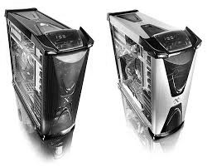
CPU
Unidad Central de Proceso
La Unidad Central de Proceso (CPU), elemento principal del hardware, algunas veces simplemente procesador, componente en un computador digital que interpreta las instrucciones y procesa los datos contenidos en los programas, para producir información.

Slide 3
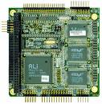
UC
Unidad de Control
La Unidad de Control es fundamental la unidad central de proceso ya coordina todas las tareas, controla, interpreta, supervisa y ejecuta instrucciones de entrada y salida, almacenadas en la memoria principal.

Slide 4
HARDWARE
Periféricos
Generalmente el hardware se divide en básico y complementario, entendiendo por básico todo aquel dispositivo necesario para iniciar el funcionamiento de la computadora y el complementario para realizar funciones específicas mediante: Periféricos de Entrada, Periféricos de Salida, Periféricos de Entrada-Salida y Periféricos de Almacenamiento Secundario.

Slide 5




Periféricos de Entrada
  Son los que permiten que el usuario aporte e introduzca datos a la computadora. Entre ellos podemos encontrar: teclado, ratón (mouse), escáner, micrófono, lector óptico, ocular, reconocedor de voz, joystick, etc.

Slide 6
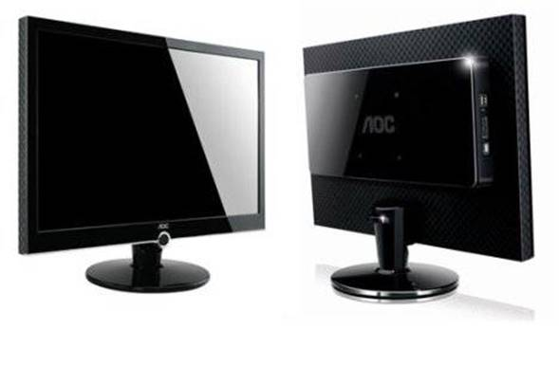

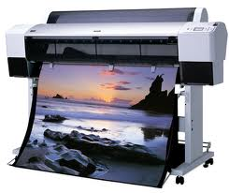

Periféricos de salida
  Son los que muestran al usuario el resultado de las operaciones realizadas por el CPU e información. En este grupo podemos encontrar: monitor, impresora, altavoces, plotters, pantallas, etc.

Slide 7
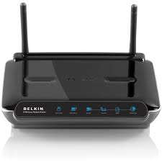
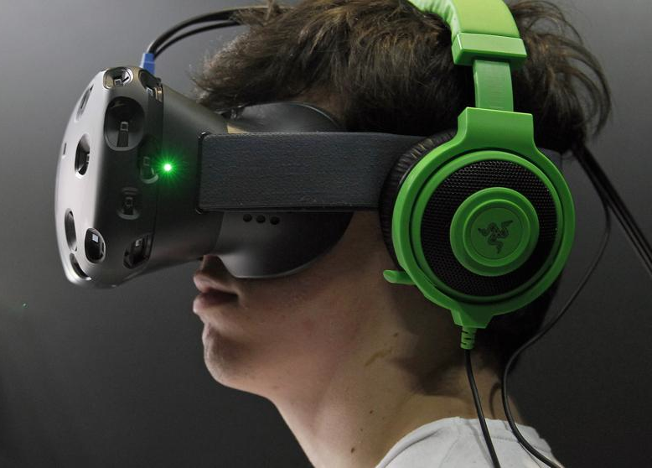
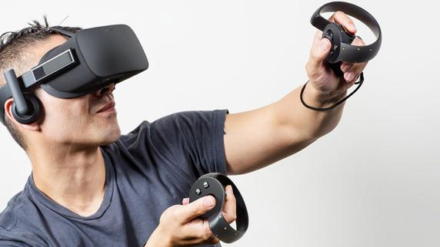
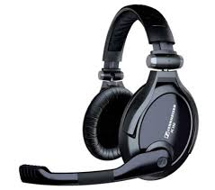
Periféricos de entrada/salida
  Son los dispositivos que pueden aportar simultáneamente información exterior al PC y al usuario. Aquí se encuentran: módem (Modulador/Demodulador), Casco Virtual, Oculus VR, Diadema, etc.

Slide 8
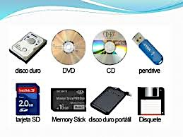
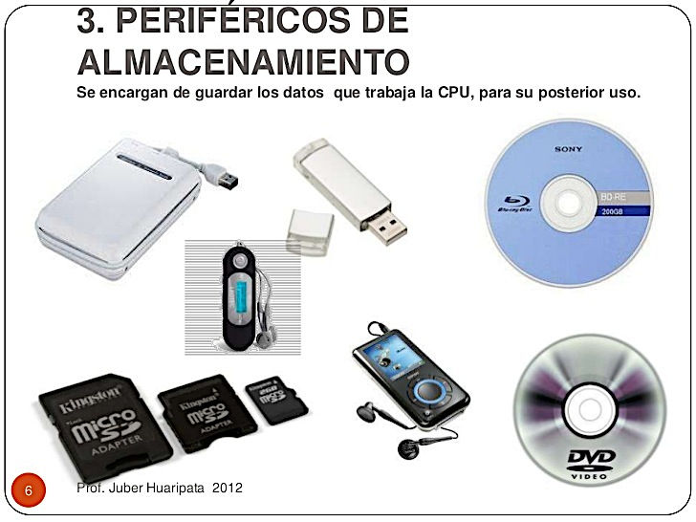
Periféricos de Almacenamiento Secundario
Dispositivos en los cuales se guarda la información de manera permanente o temporal, es decir permiten leer o grabar datos, actualmente son los de mayor auge de transición y portabilidad ejemplo: discos duros, cd, usb, cache, blu-ray, micro sd, etc.

Slide 9
Bibliografía:
Informática para Bachillerato II, Gonzalo Ferreyra, Ed. Alfaomega, 2013, ISBN978-607-707-637.
Informática 2 Un enfoque basado en competencias, Maña Josefina Pérez, Alfaomega 2009, ISBN978-607-785.

